Slide 1
Bezkontaktní platební karty
Radost nebo starost ?
Jan Okrouhlý jan.okrouhly@hp.com
EurOpen.CZ, Kašperské Hory, 6. října 2014
Notes:
Bezkontaktní platební karty mají za sebou již deset let své existence. Na našem trhu jsou čtvrtým rokem, ale závratné oslavy se nekonají a stále přetrvává nedostatečná informovanost a ní související důvěra v tuto technologii. Proč a jak to vlastně s technologií vypadá? Na související otázky se pokusí přednáška odpovědět.

Slide 2
Agenda
Stávající platební karty
Připomenutí EMV (kontakt)
Srovnání bezkontaktních plateb s EMV
Technologie pro akceptaci karet u obchodníka
Rychlost nebo bezpečnost
Limity karet
Zranitelnosti
Ochrana a obrana držitelů karet
Notes:
V přednášce se soustředíme jen na nejčastěji používané karty, tzn. od asociací VISA a Mastercard, které tvoří 97% všech karet vydávaných u nás. V zahraničí existují další jako je American Express (ExpressPay), Diners Club & Discover Financial (ZIP) či japonská JCB (Japan Credit Bureau) a China UnionPay …

Slide 3
Stávající typy vydávaných karet
Magstripe + čip + bezkontakt
Magstripe + čip
  + neaktivní bezkontakt
Magstripe + bezkontakt
  USA
Bezkontakt
  Odlamovací nálepky, nálepky a v SIM
Notes:
Smart karty vznikly v Evropě, kde bylo hlavním přínosem snížení telekomunikačních nákladů na autorizaci zavedením offline transakcí. V USA byly komunikace vždy levné a proto nebyl důvod k zavedení této technologie.
S nárůstem podvodů s magstripe kartami v USA byla zavedena RFID technologie, jež využívala stávající datové linky a formáty výměny dat. Nebylo možné akceptovat čipová data => vznik duálních specifikací.
Problém slepice a vejce: Nejprve zavedeny karty a pak se teprve řeší jak se akceptují.
Budoucnost Smart karet je světlá – stále se zmenšuje velikost čipů, jejich spotřeba energie a navyšuje jejich rychlost či kapacita. Na inicializaci transakce je potřeba více času.
V USA podpora ochrany zákazníka – stačí hovor do banky a zneužití bylo napraveno, v Evropě se požaduje písemná žádost.

Slide 4
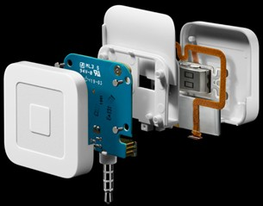
Kontaktní rozhraní - Magnetická páska
Využívána přes 40 let dodnes
Levná a snadno vyrobitelná
V USA dlouhá aktivní podpora akceptace
  + Square atp.
  + Proprietární zabezpečení proti kopírování
  - Zneužívání dat z Evropy
  - Profesionální padělání
U nás
  stále jako technologický fall back
  platby držitelů karet z USA
Omezené datové rozhraní
Notes:
Technologie
+ Nenáročná na výrobu
+ Jednoduchá čtečka, rychlá interakce s papírovou kartou např. v turniketu
+ Univerzální použití nejen v platebním průmyslu – např. na papíře (letenky, jízdenky, vstupenky, loyalty)
Holomagnetics, Xsec, WaterMark Magnetics, MagnePrint, XiShield, ValuGard atp.
chyby při čtení a životnost čteček
Dodnes používáno pro vstupy do poboček (spíše už ne), u obsluhovaných terminálů, u mýtných bran či parkovišť

Slide 5
Kontaktní rozhraní – EMV
Velká kapacita paměti (prostor pro kryptografické klíče a certifikáty)
Obtížnost tvorby duplikátu
Interaktivní rozhodování
  Dostupnost nových metod ověření držitele
  Možnost offline transakcí
  Možnost bezpečné aktualizace obsahu
Provozovatelnost více aplikací
Notes:
+ Zabezpečení transakcí
+ Redukce podvodů s falešnými, ztracenými či ukradenými kartami
+ Vylepšené metody ověření držitele
+ Kompatibilita EMV karet a EMV terminálů
Bezpečnost:
Ověření karty – pravost karty je ověřena při transakci online dynamickým kryptogramem nebo offline SDA, DDA nebo Combined DDA při generování kryptogramu. Transakční data jsou unikátní a nelze je zneužít k realizaci nové transakce (Replay Attack).
Ověření držitele – ochrana proto ztrátě karty. Transakci provádí ten, komu patří (proto se PIN nesmí sdělovat). Podpora 4 metod: offline PIN, online PIN, podpis a bez CVM. Vydavatel karty prioritizuje CVM metody dle rizikovosti transakce – např. na neobsluhovaných zařízeních s nízkými částkami lze použít bez CVM.
Ověření transakce – používají se vydavatelem definované pravidla k autorizaci transakce online nebo offline. Online zpracování je podobné zpracování magstripe doplněné o čipová data a kryptogram. Vydavatel rozhodne o zamítnutí či schválení. Při offline transakci terminál a kartou vyhodnocuje risk parametry za účelem zjištění, zda lze transakci autorizovat. Offline transakce se využívají na terminálech bez online připojení a nebo kde jsou komunikační náklady vysoké (popř. jen pro urychlení odbavení transakce, neboť neodeslané transakce v terminálu představují riziko při jeho ztrátě/krádeži/rozbití)

Slide 6
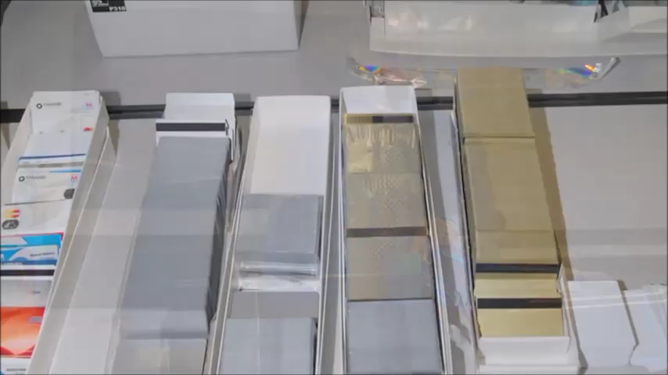
Padělání karet v USA
Zavedením EMV ve světě se podvodníci soustředili na USA
Ukázka profesionálního padělání karet - zabavená dílna
  https://www.youtube.com/watch?v=V3pElQD8UZg
Zavedeno Contactless na stávající omezené infrastruktuře

Slide 7
Kontaktní flow - EMV
SELECT (volba dostupných aplikací)
GET PROCESSING OPTIONS (výměna základních informací)
READ RECORDS (načtení a ověření dat z karty, restrikce )
GET DATA/VERIFY (offline PIN)
GENERATE APPLICATION CRYPTOGRAM
EXTERNAL AUTHENTICATE (jen VISA online)
GENERATE APPLICATION CRYPTOGRAM (podruhé, poté Completion)
Issuer Scripts (PIN CHANGE/UNBLOCK/APPLICATION BLOCK…)
Notes:
Po READ RECORDS Processing restrictions
Místo VERIFY může být Online PIN, podpis se řeší terminálem až po online schválení vydavatelem.
Pozn. Critical Issuer Scripts mohou být vykonány před druhým generováním kryptogramu

Slide 8
Bezkontaktní technologie
MasterCard PayPass (v2.1 a v3.0.1)
  MasterCard PayPass Mag Stripe
  MasterCard PayPass M/Chip
VISA PayWave (VCPS 2.0.2 a VCPS 2.1)
  VISA MSD
  VISA qVSDC
American Express (ExpressPay)
Diners Club & Discover Financial (ZIP)
Japan Credit Bureau (J/Speedy + QUICPay/FeliCa)
China UnionPay (QuickPass)
Notes:
97 % našeho trhu Mastercard a VISA.
V zahraničí existují další jako je American Express (ExpressPay), Diners Club & Discover Financial (ZIP) či japonská JCB (Japan Credit Bureau) a China UnionPay …
Magstripe a EMV mód jsou u MC PayPass v Evropě povinné (jinde postačuje Magstripe mód)
99.9% of terminals in Europe are chip-enabled
84.7% of terminals in Canada, Latin America, and the Caribbean are chip-enabled
86.3% of terminals in Africa and the Middle East are chip-enabled
71.7% of terminals in Asia Pacific are chip-enabled
Migrace na EMV v USA atp.: http://www.emv-connection.com/emv-faq/
Od 1.4.2013 musí být acquireři v USA schopni zpracovávat plné čipové transakce (nejen partial grade).
VISA: Od 1.10.2015 jsou chráněni všichni, kdo budou používat EMV (vyjma AFD, pro něž to platí od 1.10.2017).
MC PP 2.x obsoleted, postupně nahrazován terminály dle PP 3:
Podpora mobilních transakcí (on device CVM) = konfigurační podpora NFC zařízení, jež nelze kontaktně použít
Zobrazení kreditu na kartě – obdoba Available Offline Spending Amount na VISA kartách
Dokončení přerušených transakcí – terminál vede jejich log u karet, které tuto funkci podporují
-- Úložiště na kartě
-- Data Exchange
-- Specialitka Autorun pro neustálé opakování téže transakce (vhodné u koncertů, přepážek s fixní cenou)
PPM Mag Stripe – při překročení ReaderCVMrequired limitu se signalizuje Mobile Support Indikatorem a terminál změní obsah Track2 (délka UN se zvětší o 5) a tím se pozná provedení on device CVM. Konfiguračně lze zakázat jeho akceptaci
VCPS 2.1

Slide 9
MasterCard PayPass M/Chip
Karta obsahuje
  Statická data (PAN, expiraci atp.)
  Vydavatelem podepsaná statická data
  Veřejné klíče karty a vydavatele
  Privátní klíč pro digitální podpis karty
Transakce
  Terminál načte data z karty
  Ověří pravost načtených dat (ověří podpis vydavatele)
  Karta podepíše transakci (částku, datum atp.)
Notes:
Využití infrastruktury pro výměnu transakcí
Celá komunikace musí proběhnout v časovém limitu 600ms.
Pravost dat ověřována CDA, popř. ještě SDA.

Slide 10
MasterCard PayPass M/Chip flow
SELECT (automatická volba dostupných aplikací)
GET PROCESSING OPTIONS (výměna základních informací)
READ RECORDS (načtení a ověření dat z karty, restrikce )
GET DATA/VERIFY (offline PIN)
GENERATE APPLICATION CRYPTOGRAM
GENERATE APPLICATION CRYPTOGRAM (podruhé, poté Completion)
Issuer Scripts (PIN CHANGE/UNBLOCK/APPLICATION BLOCK…)
Notes:
Po READ RECORDS Processing restrictions
Místo VERIFY může být Online PIN, podpis se řeší terminálem až po online schválení vydavatelem.
Pozn. Critical Issuer Scripts mohou být vykonány před druhým generováním kryptogramu

Slide 11
MasterCard PayPass M/Chip online flow

Slide 12
MasterCard PayPass M/Chip offline flow

Slide 13
MasterCard PayPass MagStripe
Karta obsahuje
  Statická data (PAN, expiraci atp. – formát podobný obsahu magnetické pásky)
    NEJSOU PODEPSANÁ
  Privátní klíč pro generování dynamického CVC (Card Verification Code)
Transakce
  Terminál načte data z karty
  Terminál odešle kartě UN (Unpredictable Number)
  Karta generuje CVC3
    Do funkce vstupují proměnné UN a ATC (Application Transaction Counter)
    Ověří kartu, ale NE TRANSAKCI (částku, datum atp.)
    Může být ověřeno pouze vydavatelem karty (popř. stand-in)
Notes:
Technologie z definici umožňuje i statické kódy CVC3, popř. nulové nUN!

Slide 14
MasterCard PayPass MagStripe flow
SELECT (automatická volba dostupných aplikací)
GET PROCESSING OPTIONS (výměna základních informací)
READ RECORDS (načtení a ověření dat z karty, restrikce )
GET DATA/VERIFY (offline PIN)
GENERATE APPLICATION CRYPTOGRAM← COMPUTE CRYPTOGRAPHIC CHECKSUM
GENERATE APPLICATION CRYPTOGRAM (podruhé, poté Completion)
Issuer Scripts (PIN CHANGE/UNBLOCK/APPLICATION BLOCK…)
Notes:
Celá komunikace musí proběhnout v časovém limitu 300ms, v realitě je mnohem rychlejší. Rychlost je mj. závislá na výrobci čipu a délce klíčů.

Slide 15
MasterCard PayPass MagStripe flow

Slide 16
VISA PayWave qVSDC
Karta obsahuje
  Statická data (PAN, expiraci, definice chování atp.)
  Veřejné klíče karty a vydavatele
  Privátní klíč pro digitální podpis karty
Transakce
  Karta podepíše transakci (částku, datum, atp.)
  Terminál načte data z karty (jen při offline transakci)
  Ověří pravost načtených dat (jen při offline transakci)
Notes:
Mělo by být personalizováno bez Cardholder name
ISO 14443
qVSDC využívá části EMV např. DDA, klíče, čítače a risk analýzu
Bez CVM, bez SDA, generuje ARQC a/nebo TC jako kontaktní VSDC
Parametry: limit jedné transakce, kumulativní limity, čítače pro vyžádání či vynucení kontaktní transakce
Track my měl obsahovat iCVV (či placeholder) jiné od CVV použitého na magnetické pásce

Slide 17
VISA PayWave qVSDC flow
SELECT (automatická volba dostupných aplikací, příprava dat požadovaných kartou, popř. zohlednění Dynamic Reader Limits)
GET PROCESSING OPTIONS (výměna nezbytných transakčních informací včetně analýzy akcí a kryptografických operací)
READ RECORDS (pro offline transakce načtení a ověření dat z karty)
GET DATA/VERIFY (offline PIN)
GENERATE APPLICATION CRYPTOGRAM
GENERATE APPLICATION CRYPTOGRAM (podruhé, poté Completion)
Issuer Scripts (PIN CHANGE/UNBLOCK/APPLICATION BLOCK…) ← Issuer Update (při opakovaném přiložení karty)
Notes:
Minimalizuje množství příkazů mezi terminálem a kartou a redukuje tak čas potřebný k transakci.
Nabízí offline data autentizaci (fDDA) i online autentizaci karty pomocí CVN 10, CVN 17 nebo CVN 18.
Pozn. ODA může issuer na kartě volitělně aktivovat i pro online transakce.
Issuer Update provede Select a pro ověření karta využije hodnoty z poslední transakce, vyžaduje CVN 18.

Slide 18
VISA PayWave qVSDC online flow
Notes:
Issuer Update provede Select a pro ověření karta využije hodnoty z poslední transakce.

Slide 19
VISA PayWave qVSDC offline flow
Notes:
Issuer Update provede Select a pro ověření karta využije hodnoty z poslední transakce.
Při offline transakci jsou prostřednictvím fDDA podepsány statická i následující dynamická data:
UN (reader), částka, kód měny, UN (karty).
fDDA vráceno již při GPO, čímž klesá riziko jeho chybného načtení při vyjmutí karty z pole (max. se nepodaří načíst všechna statická data)

Slide 20
VISA PayWave MSD
Karta obsahuje
  Statická data (PAN, expiraci atp. – formát podobný obsahu magnetické pásky)
    NEJSOU PODEPSANÁ (VĚTŠINOU)
  Symetrický klíč pro generování dynamického CVV (Card Verification Value)
  Výjimečně veřejné klíče karty a vydavatele + privátní klíč pro digitální podpis karty
Transakce
  Terminál odešle kartě UN (Unpredictable Number), částku, TTQ (další data záleží na podporovaném kryptogramu)
  Karta generuje dCVV a vrací ATC a odešle magstripe data z karty nebo CVN17
    Do výpočtu dCVV vstupuje jako proměnná jen ATC (Application Transaction Counter)
    dCVV ověří kartu, ale NE TRANSAKCI (částku, datum atp.)
    Může být ověřeno pouze vydavatelem karty (popř. stand-in)
Notes:
MSD vyžadováno pro globální akceptovatelnost – bez čítačů, bez CVM, vždy online. Personalizováno bez Cardholder name
Jeden společný ATC inkrementovaný při každé transakci =>dCVV a nebo CVN 17. ATC má fixně 4 BCD cifry.
Bez transakčních limitů, vždy online, bez CVM. Transakční limity stanoví jen terminál.
Pozn.: Pro CVN17 může issuer povolit ODA.
VCPS 2.1 CVN18 se netýká MSD.

Slide 21
VISA PayWave MSD flow
SELECT (automatická volba dostupných aplikací)
GET PROCESSING OPTIONS (výměna nezbytných transakčních informací)
READ RECORDS (pro offline transakce načtení a ověření dat z karty)
GET DATA/VERIFY (offline PIN)
GENERATE APPLICATION CRYPTOGRAM
GENERATE APPLICATION CRYPTOGRAM (podruhé, poté Completion)
Issuer Scripts (PIN CHANGE/UNBLOCK/APPLICATION BLOCK…)
Notes:
Používá se jen na nečipových trzích – tzn. ne u nás.
V realitě dvě varianty – buď generování kryptogramu 17 a nebo legacy dCVV.
dCVV se dynamicky mění s každou transakcí a je uloženo v Track 2 Equivalent Data/Discr. Data spolu s 4 ciframy z ATC.
UN se používá jen v kryprogramu 17- ten je jen z amount, UN, ATC a bytu 2 z CVR.
Transakce se vždy autorizuje online, proto se neprovádí READ RECORDS.
Issuer Update není možný
Pozn. Pro urychlení se používá menší množství dat k zabezpečení integrity transakce – např. do výpočtu nevstupuje kód měny transakce, kód země terminálů, datum, typ transakce atp.
MSD terminály nemusí deaktivovat bezkontaktní rozhraní a mohou tak přečíst kartu kdykoli.

Slide 22
Akceptace karet u obchodníka
Notes:
Acquiring
Základní rozdělení z hlediska technologií a jak je to uvnitř terminálů. Možné napojení na POS i manuální start transakce.
Možnost manuálního zadávání. Rozdíl mezi přítomností obsluhy a nepřítomností.

Slide 23
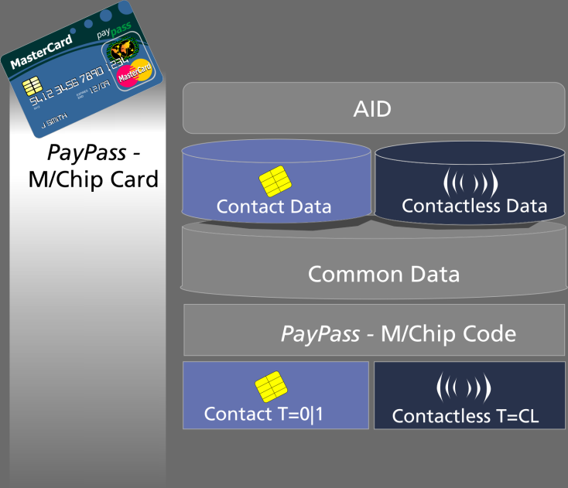
Čítače na kartách MasterCard
PayPass M/Chip aplikace sdílí
risk management čítače mezi kontaktním a bezkontaktním rozhraním
Offline čítače jsou obvykle
  COTA: Cumulative Offline Transaction Amount
  COTN: Consecutive Offline Transactions Number
Společný ATC
  Čítán při započetí každé transakce
Notes:
Offline čítače jsou aktualizovány pouze při offline schválení
Offline čítače mohou být resetovány jen po issuer autentizaci = při online EMV transakci

Slide 24
Čítače na kartách VISA
qVSDC aplikace sdílí
risk management čítače mezi kontaktním a bezkontaktním rozhraním
Aplikace může zvolit jinou sadu čítačů dle parametrů transakce
Kromě offline čítačů jako u MasterCard jsou navíc např. VISA low payments fund
Notes:
Offline čítače jsou aktualizovány nejen při offline schválení
Offline čítače mohou být resetovány po issuer autentizaci v závistlosti na nastavení ADA karty, ale mohou být též jen navýšeny = při online EMV transakci nebo při Issuer Update (jen CVN18)
Lze např. resetovat zadáním PINu… sad je v kontaktním několik, pro CL se používá jen jedna, obvykle prvni
Rozlišují mezinárodní a domestic čítače

Slide 25
Nastavení bezkontaktních limitů
Řídí je nejen banky, ale v regionech regulují též asociace
Online autorizační limity ve vydavatelské bance (často variabilní)
Offline limity na kartě (převážně fixní)
Karta může např. limitovat počet či výši transakcí v jednom dni a to nejen při online transakcích (datum a čas získává karta z terminálu)
Typický kumulativní limit max. 3500 Kč offline (lze tedy např. zaplatit až 350x 10Kč bez CVM)
Typický CRL na ekvivalent 500 Kč
Typický CFL odpovídá hodnotě CRL, ale lze jej na terminálech využít k „předčasnému“ provedení transakcí online
Terminál může zvolit sadu limitů dle typu aplikace na kartě či při NFC platbě
Notes:
Často si online limity může klient měnit např. přes Internetové bankovnictví
Charge karty, gift karty, debetni karty, unlimited karty
Limity nastaveny nejen bankami, ale v rámci regionů regulovány asociacemi.

Slide 26
Rychlost versus bezpečnost
Cíle VISA: absolutní rychlost
  Tzv. Hard Limit trh (platby jen do 500 Kč ekvivalentu a bez CVM)
  Vždy akceptováno offline, jen občas „security check“ v podobě nezbytné realizace reset čítačů prostřednictvím EMV transakce
  Nepovinný tisk účtenek pro transakce bez CVM (příp. tisk do 2s)
  Využití CVN 17, jež elektronicky podepisuje méně transakčních dat a jednodušší flow
MasterCard od počátku Soft Limit (podpora plateb libovolných částek)
  Bez CVM do 500 Kč ekvivalentu (CRL)
  S CVM nad CRL
  Počítal nezbytností rychlé odezvy autorizační infrastruktury v blízké budoucnosti
  VISA se zde uvolila k Soft Limit trhu na úkor skoro o čtvrtinu rychlejších offline transakcí než MasterCard

Slide 27
Zranitelnosti
Pasivní útok
  Prostý odposlech transakcí mezi kartou a terminálem – spec. vybavení až na 1m
  Primární cíl MagStripe/MSD transakce, popř. zneužití dat držitele (PAN, expirace)
Aktivní útok
  Vyvolání držitelem nevyžádané falešné transakce (např. PrePlay Attack viz dále)
  Reálným terminálem (postrádá smysl)
Real time útok
  Realizována držitelem nevyžádaná reálná transakce (auto transformátor - nepraktické, Relay Attack – většinou vyžaduje komplice)
Invazivní útok
  Bezdrátové získání dat/cílených datových objektů např. z EMV části karty
  Malware využívající přístup k NFC ve smart phonech
DoS útok
Notes:
Aktivní útoky typické v USA za účelem získání dat z karty a vytvoření kopie karty či její magstripe verze.
Pokusy o realizaci transakce na skutečném či falešném terminálu mohou vést ke znemožnění platby postiženou kartou.

Slide 28
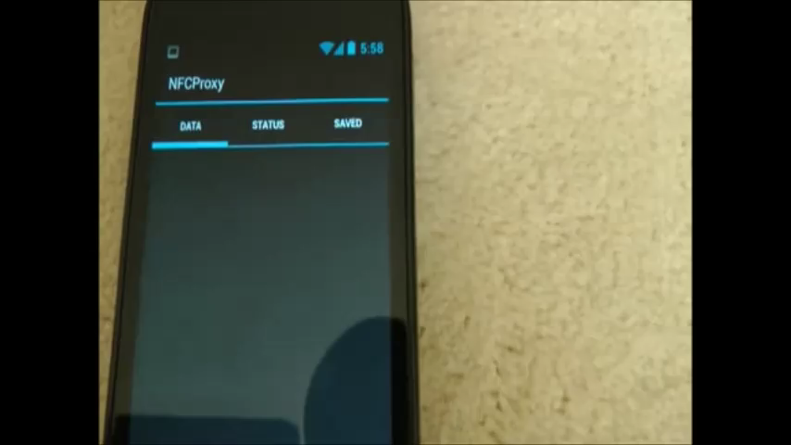
NFCProxy – aktivní útok
Replay Attack
  https://www.youtube.com/watch?v=w_vYuLyfw3E

Slide 29
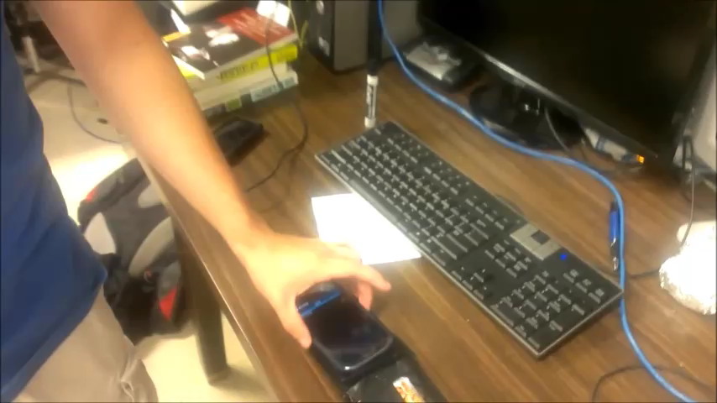
NFCProxy – real time útok
Relay attack
  https://www.youtube.com/watch?v=Yjfc60LGjik

Slide 30
„Klonování“ PayPass karty - aktivní útok
UN 4 – dle EMV byty BCD
v praxi se používají jen 2 až 3 cifry – dáno vydavatelem karty/kapacitou polí v autorizačních zprávách/uloženo na kartě
  Pro 3 cifry => 1000 hodnot => Pre-Play attack je možný (trvá cca minutu)
Omezení:
  Z důvodu zvyšování ATC je útok možný jen, dokud není k platbě použita původní karta (vydavatel kontroluje ATC, ale opět jen frakci z důvodů kapacity polí a navíc řada vydavatelů karet toto pole nekontroluje).
  Je potřeba provést downgrade Attack – donutit terminál akceptovat platbu v MagStripe módu změnou módu v AIP čteném terminálem z karty (klonované). AIP není součástí integritních kontrol.
Vylepšení:
  Zkrácení UN na klonované kartě někteří vydavatelé nedetekovali
  Možnost až 6 resetování komunikace se čtečkou při nichž se generují jiné UN
Vydavatelé by měli být schopni detekovat downgrade Attack, ale často to nedělají.
Notes:
Jde o kombinovaný útok na MC PayPass Magstripe

Slide 31

„Klonování“ PayPass karty
Kombinovaný útok na MC PayPass Magstripe
  https://www.youtube.com/watch?v=jRW_72uwHgw

Slide 32
Formy ochrany
Osobní
  Nepořízení bezkontaktní karty
  Neaktivování bezkontaktního rozhraní
  Zničení bezkontaktního rozhraní
  Používání obalu
Právní
  Asociace vyžadují pojištění podvodných transakcí do ekvivalentu 500 Kč provedené bez ověření držitele
  Zákon č. 284/2009 Sb. omezuje odpovědnost klienta na 150 Eur
Technické
  Vhodná personalizace objektů a přístupů k nim
  Vhodné autorizační limity a funkční anti replay mechanismy
  Detailní rutinní kontroly transakčních dat

Slide 33
Sumarizace
Jednoznačně větší uživatelský komfort
Bezpečnější než magnetická páska
Nedosahuje výhod čipu, resp. při offline použití se bez něj neobejde
Vyžaduje obezřetné zacházení – vhodný obal
Primárně jde o přechodovou fázi cílenou na mobilní zařízení s NFC
Akceptace není všude běžná a co teprve v zahraničí - bez klasických karet se ještě delší dobu neobejdeme
Neexistuje nezávislá instituce hodnotící kvalitu, resp. bezpečnost jednotlivých karet
Po odstranění magstripe zacílí útočníci jak na EMV tak na bezkontakt

Slide 34
Děkuji za pozornost

Slide 35
Mýty a fakta
Lze vyčíst z karty log transakcí ?
  Často ano, ač jej asociace nedoporučují, popř. přístup by měl být chráněn
Lze zneužít data z doručované karty ?
  Karta by měla být doručována neaktivní, popř. ve stíněném obalu. V opačném případě ji lze do výše CRL opakovaně zneužít.
Zaplatím aniž bych chtěl?
  Čtečky karet se za běžných okolnosti aktivují jen na nezbytně nutnou dobu a mají nastavenu citlivost na jednotky cm.
  Držitel reálného terminálu skrytě obcházející např. pasažéry MHD od banky po několika stížnostech obětí namísto peněz obdrží spíše obsílku.
Nezaplatím najednou vícekrát při přiložení peněženky s více bezkontaktními kartami?
  Kolizní mechanismus čteček toto vylučuje a měl by transakci znemožnit, resp. na situaci zřetelně upozornit. V praxi je však možné, že se platba jednou z karet i z hlediska terminálu podaří.
Je možné zrušit offline transakci např. za zboží naúčtované omylem?
  Taková transakce může být pouze refundována. Ponížený offline kredit na kartě není možné refundací ovlivnit.
Notes:
Bonus slide

